Slide 1

REQ 19/2019 – CCJ Senador Marcelo Castro (MDB/PI)
REQ 33/2019 – CCJ Senador Rogério Carvalho (PT/SE)
PEC 115/2015 - PEC 171/1993
CEL PMESP MILER

Slide 2

O Soldado Vitor de Oliveira Farias foi baleado na axila e foi socorrido pelos colegas e encaminhado para o Hospital M’Boi Mirim, mas não resistiu.
Ele tinha 33 anos de idade e estava há 3 anos na corporação. O policial era casado e deixa sete filhos.

Slide 3
TEXTO DA PEC
Art. 1º O art. 228 da Constituição Federal passa a vigorar com a seguinte redação: “Art. 228. São penalmente inimputáveis os menores de dezoito anos, sujeitos às normas da legislação especial, ressalvados os maiores de dezesseis anos, observando-se o cumprimento da pena em estabelecimento separado dos maiores de dezoito anos e dos menores inimputáveis, em casos de crimes hediondos, homicídio doloso e lesão corporal seguida de morte.”(NR)
Art. 2º A União, os Estados e o Distrito Federal criarão os estabelecimentos a que se refere o art. 1º desta Emenda à Constituição.

Slide 4
O ART. 228 É CLÁUSULA PÉTREA

Slide 5
A MAIORIA DOS JURISTAS ENTENDE QUE NÃO É CLÁUSULA PÉTREA, POIS NÃO TEM O CARÁTER DE DIREITO FUNDAMENTAL.
DENTRE ELES: IVES GANDRA

Slide 6


OBRIGATORIEDADE DE TRATADOS

Slide 7
OBRIGATORIEDADE DE TRATADOS
A Convenção Americana sobre Direitos Humanos (Pacto de San José da Costa Rica), em seu artigo 5º, §5º, respeita a política criminal de cada país signatário ao não eleger nenhuma idade, cite-se:
“Artigo 5º - Direito à integridade pessoal.[...]
5. Os menores, quando puderem ser processados, devem ser separados dos adultos e conduzidos a tribunal especializado, com a maior rapidez possível, para seu tratamento”.

Slide 8
SOBERANIA POPULAR

Slide 9
PESQUISA-DATA FOLHA
84% DOS BRASILEIROS QUEREM REDUÇÃO DA MAIORIDADE PENAL DE 18 PARA 16 ANOS
67% ACREDITAM QUE ELA DEVE SER APLICADA A TODOS OS TIPOS DE CRIMES
15 jan 2019

Slide 10
CONCEITO DE CRIME
FATO TÍPICO ANTIJURÍDICO E CULPÁVEL (capacidade de entendimento e autodeterminação)
Critério Biológico;
b) Critério Psicológico; e,
c) Critério Biopsicológico.

Slide 11
FUNDAMETO DA MENORIDADE
não há postulado científico fundamentando a escolha da maioridade penal, ficando tal eleição à critério da política criminal adotada por cada país.

Slide 12
A PEC NÃO CONTRIBUI PARA REDUÇÃO DA VIOLÊNCIA

Slide 13
ESTUDOS CIENTÍFICOS 2016/17
AUTOR: doutor e especialista em Economia do Crime pela Universidade Federal do Rio Grande, Cristiano Oliveira.
“Evidências empíricas dos efeitos dissuasórios da maioridade penal no Brasil”
uma punição mais severa é capaz de reduzir em quase 20% a reincidência de crimes cometidos por menores.
Redução da maioridade poderia diminuir em até 63% homicídios cometidos por menores.

Slide 14
FALÊNCIA DO SISTEMA PENITENCIÁRIO
isso seria verdadeira “escola para o crime”.

Slide 15
SE ESSA TESE É VERDADEIRA....ENTÃO VAMOS SOLTAR TODO MUNDO. E DE HOJE EM DIANTE NÃO SE PRENDE MAIS NINGUÉM...DEIXA MATAR E ROUBAR A VONTADE, POIS SE FOR PRESO FARÁ A FACULDADE DO CRIME!
REINCIDÊNCIA É DE 70%, PORTANTO É MELHOR FICAR INTERNADO DO QUE FORA MATANDO, ESTUPRANDO E ROUBANDO OS OUTROS!!

Slide 16
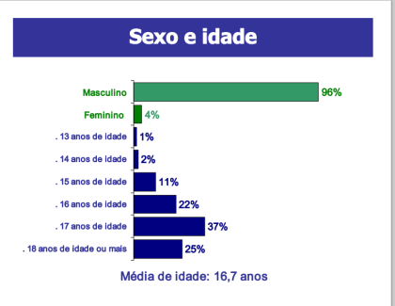
No site da Fundação Casa temos acesso a uma pesquisa que revela o perfil dos internos (2006):

Slide 17
PERCENTUAL DE CRIMES
Dados da Secretaria de Segurança Pública de São Paulo revelam que de janeiro a outubro de 2003 os menores participaram de 1% dos homicídios dolosos, 1,5% do total dos roubos e 2,6% dos latrocínios.

Slide 18
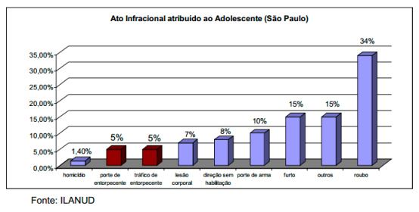

Slide 19
A solução está na educação e na aplicação efetiva do ECA

Slide 20
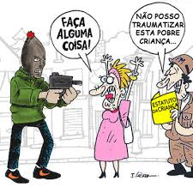

Slide 21

A APLICAÇÃO EFETIVA DO ECA É UM ESTÍMULO A PRÁTICA DO CRIME:
"007 COM LICENÇA PARA MATAR!!!!
EX.: 1 MENOR COM: 17 ANOS, 11 MESES, 29 DIAS, 23H E 59 MINUTOS – PODE MATAR!
INTERNAÇÃO: MÁXIMO 3 ANOS – SENDO QUE A CADA 6 MESES TEM QUE SER AVALIADA A SOLTURA. ART. 108, 121, 122 ECA.

Slide 22
BATORÉ
Batoré admite participação em assassinato de policial
15/12/2000
O menor F.P., conhecido como Batoré, 17 anos, admitiu nesta sexta-feira à polícia que participou do assassinato de um policial.
O menor também afirmou que planejou seu próprio resgate quando estava na Febem. Ele teria informado seu tio que no trajeto até a Vara da Infância e Juventude não havia escolta e que os monitores não usavam armas.

Slide 23
BATORÉ
21/04/2003 - 04h18
Batoré é suspeito de assassinato em Taboão da Serra (SP)
Além da participação em 50 sequestros relâmpagos, Batoré é acusado de 15 homicídios todos cometidos quando era menor. Três das vítimas eram policiais.
Em Taboão será o primeiro crime hediondo cometido por ele depois de atingir a maioridade penal.

Slide 24
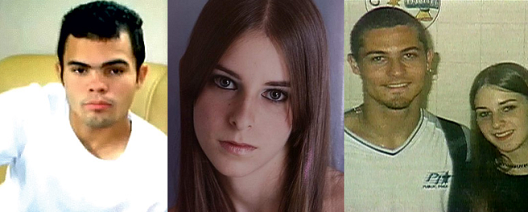
CHAMPINHA/PERNAMBUCO
Caso Liana Friedenbach e Felipe Caffé - vítimas de um inimputável:
Roberto Aparecido Alves Cardoso-Champinha, e
Paulo Cézar da Silva Marques-Pernambuco

Slide 25
MAIORIDADE NO MUNDO
10 anos no Reino Unido, 14 anos na Alemanha, China e Coreia do Norte, 15 anos na Suécia e Noruega, 17 anos na Polônia.
7 anos na Tailândia, Índia, Paquistão, Nigéria e Sudão.
Na maior parte da América Latina ela é de 18 anos, tendo como exceção o Chile, onde a maioridade penal é de 14 anos.

Slide 26

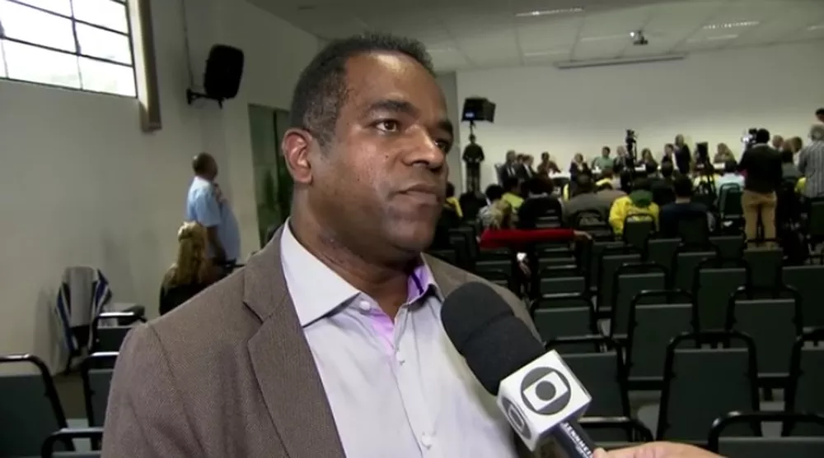

CRIME ORGANIZADO
Justiça condena vice-presidente do CONDEPE e mais 4 advogados por integrarem facção criminosa Luiz Carlos dos Santos foi condenado a 16 anos de prisão.
Acusados faziam pagamento de propina a agentes públicos e forneciam dados de vítimas.

